Slide 1
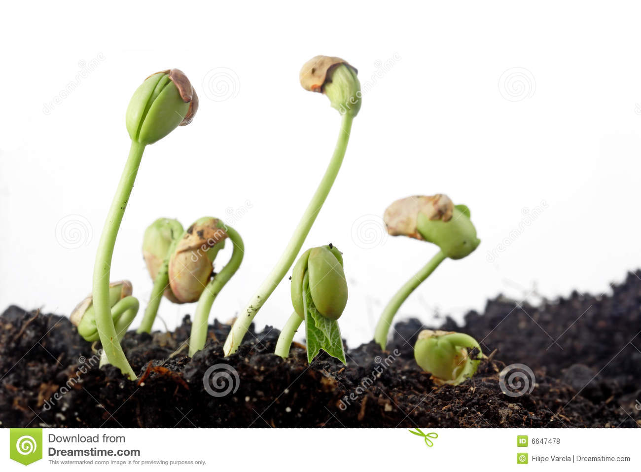
স্বাগতম

Slide 2
পরিচিতি
মোঃ মোজাম্মেল হোসেন
বি.এস-সি(অনার্স);এম়এস-সি(গণিত)এম়এড
সিনিয়র শিক্ষক
জুরাইন আশ্রাফ মাষ্টার আদর্শ উচ্চ বিদ্যালয়, ঢাকা।
শ্রেণিঃঅষ্টম
বিষয়ঃ বিজ্ঞান
৪থ অধ্যায় (উদ্ভিদে বংশ বৄদ্ধি)
তারিখঃ শুক্রবার, 27 মার্চ, 2020

Slide 3
চল ভিডিওটি দেখি

Slide 4
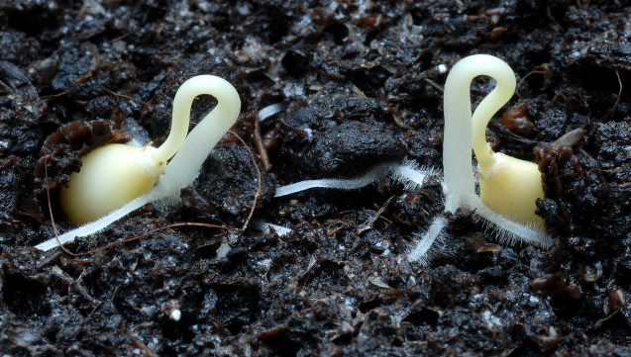
অঙ্কুরোদগম

Slide 5
শিখনফল
এই পাঠ শেষে শিক্ষার্থীরা …
১। অঙ্কুরোদগম কী তা বলতে পারবে ।
২। অঙ্কুরোদগমের প্রকারভেদ বর্ণনা করতে পারবে ।
৩। অঙ্কুরোদগমের প্রভাবকসমূহের নাম বলতে পারবে ।
৪। পরীক্ষার মাধ্যমে অঙ্কুরোদগম প্রদর্শন করতে পারবে ।

Slide 6
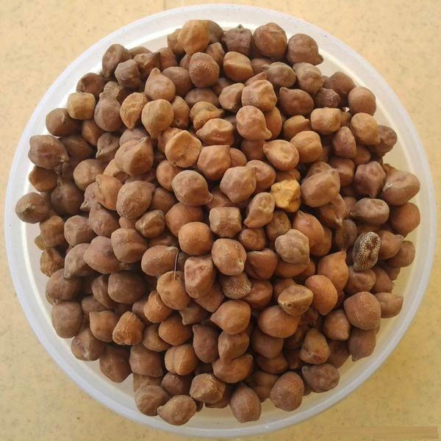
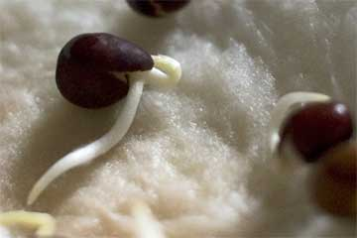
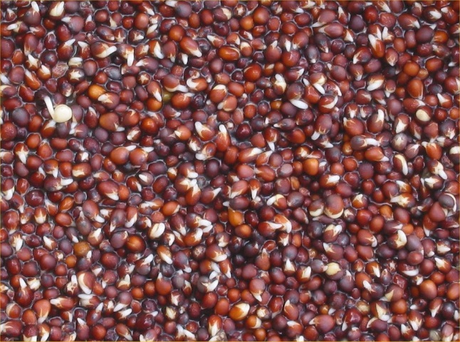
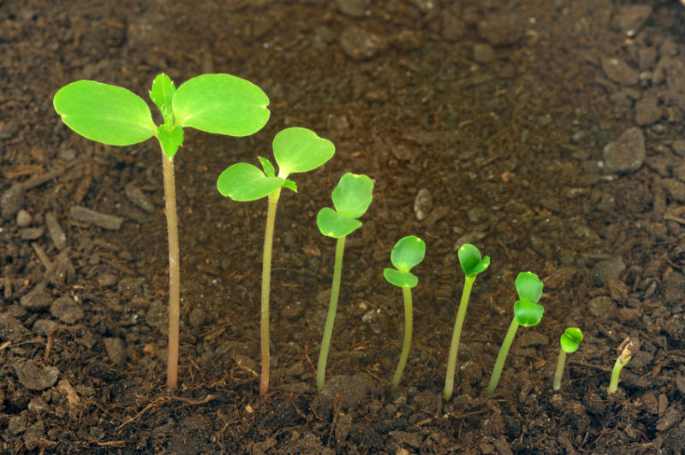
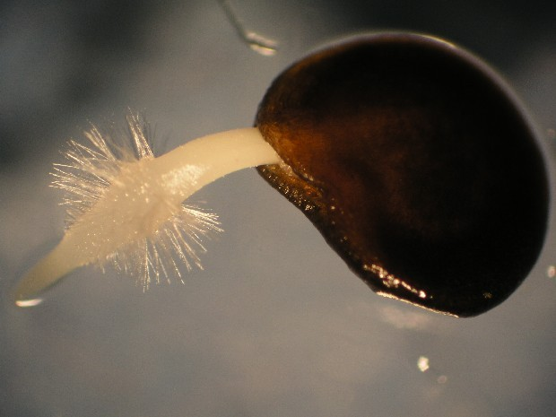
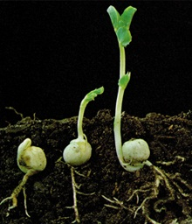
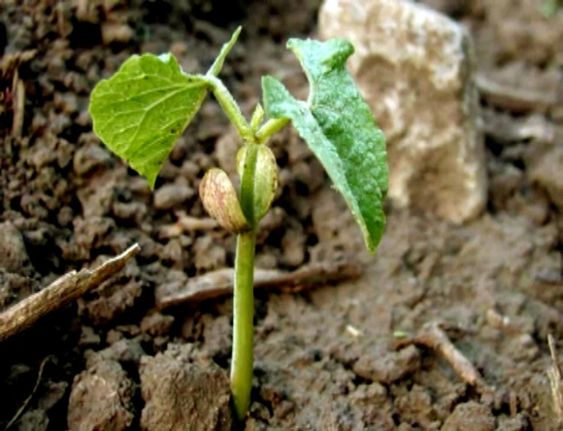
প্রশ্নঃ চিত্রে কী দেখা যাচ্ছে?
অঙ্কুরোদগম

Slide 7
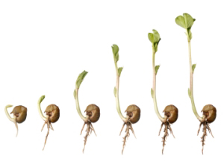
বীজ প্রয়োজনীয় পানি, অক্সিজেন, উত্তাপ ও আলো পেলে সুপ্ত ভ্রূণ জেগে উঠে বাড়তে শুরু করে এবং এক সময় বীজত্বক ভেদ করে বাইরে বেরিয়ে আসে। সুপ্ত অবস্থা থেকে ভ্রূণের এ জাগরনকে অঙ্কুরোদ্গম বলে।
অথাৎ বীজ থেকে শিশু উদ্ভিদ উৎপন্ন হওয়ার প্রক্রিয়াকে অঙ্কুরোদগম বলে।

Slide 8
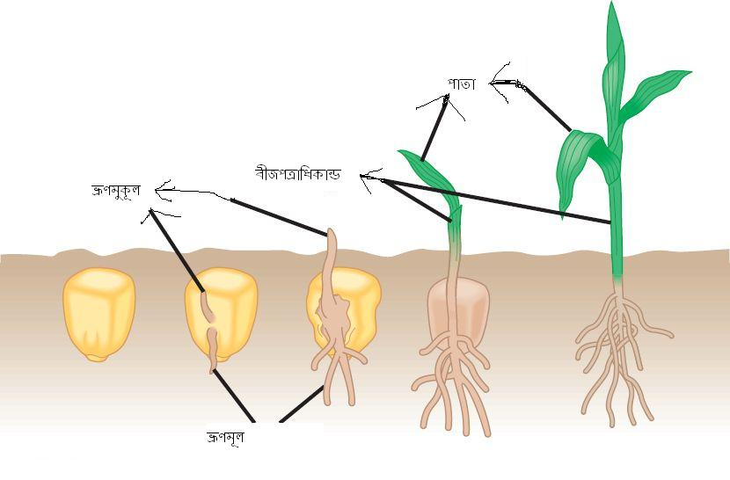
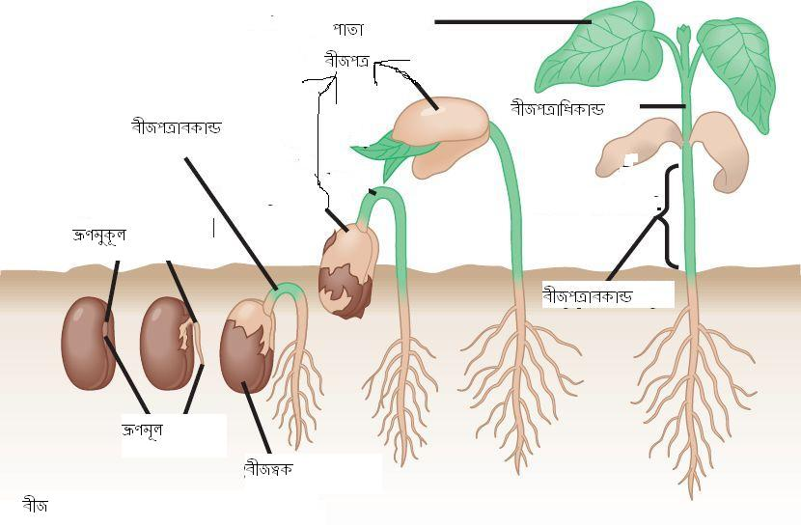
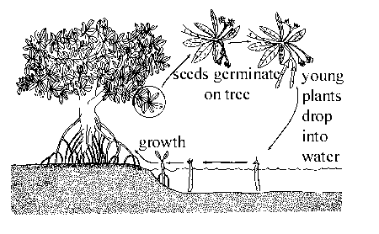
অঙ্কুরোদগম এর শ্রেনিবিভাগ
তিন প্রকার ।
মৃৎগত
মৃৎভেদী
জরায়ুজ
বীজপত্রাধিকান্ডমাটির উপরে কিন্তু বীজপত্র মাটির নিচে
বীজপত্রাধিকান্ডমাটির উপরে এবং বীজপত্র মাটির উপরে
উপকূল্পবর্তী এলাকায় এটা বেশি দেখা যায়

Slide 9
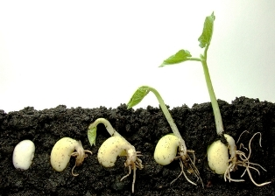
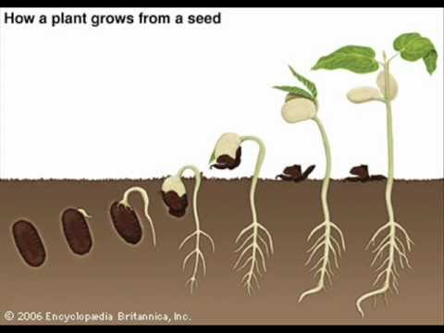
মৃদগত
মৃদভেদী
যে বীজের ভ্রুণকাণ্ড মাটি ভেদ করে উপরে উঠে আসে কিন্তু বীজপত্রটি মাটির ভিতরে থেকে যায় তাকে মৃদগত অঙ্কুরোদগম বলে।
যে বীজের ভ্রূণমুকুল বীজপত্রসহ মাটি ভেদ করে উপরে উঠে আসে তাকে মৃদভেদী অঙ্কুরোদগম বলে।

Slide 10
অঙ্কুরোদগমের প্রভাবকসমূহের
১।বাহ্যিক ২। অভ্যন্তরীণ
১। বাহ্যিক
------------------------------------
পানি
অক্সিজেন
O₂
তাপ
আলো

Slide 11
নিচের চিত্র দেখ চিন্তা করে বল কী কী দেখছ ?
O2
O2
O2
O2
-------------------------------------------------------------------------------------------------------------------------------------------------------------------------------
O2
O2
O2
উপরের বীজে মোটেই অঙ্কুরোদগম হয়নি কিন্তু মাঝখানের বীজে স্বাভাবিক অঙ্কুরোদগম হয়েছে আর সবচেয়ে নিচের বীজে অঙ্কুরোদগম হয়েছে আংশিক।

Slide 12
অঙ্কুরোদগম এর গুরুত্ব
১। কৃষিকাজে
২। শস্যের উৎপাদন কমে যাবে
৩। অঙ্কুরোদগম এর হার কম হলে বীজ বপন
বেশি করতে হবে।
৪। তাই অঙ্কুরোদগম এর হার জানা জরুরী।

Slide 13
একক কাজ
১। অঙ্কুরোদগম কাকে বলে?
২। বাহ্যিক প্রভাবকগুলি কী কী?
৩। মৃৎভেদি অঙ্কুরোদগম কাকে বলে?

Slide 14
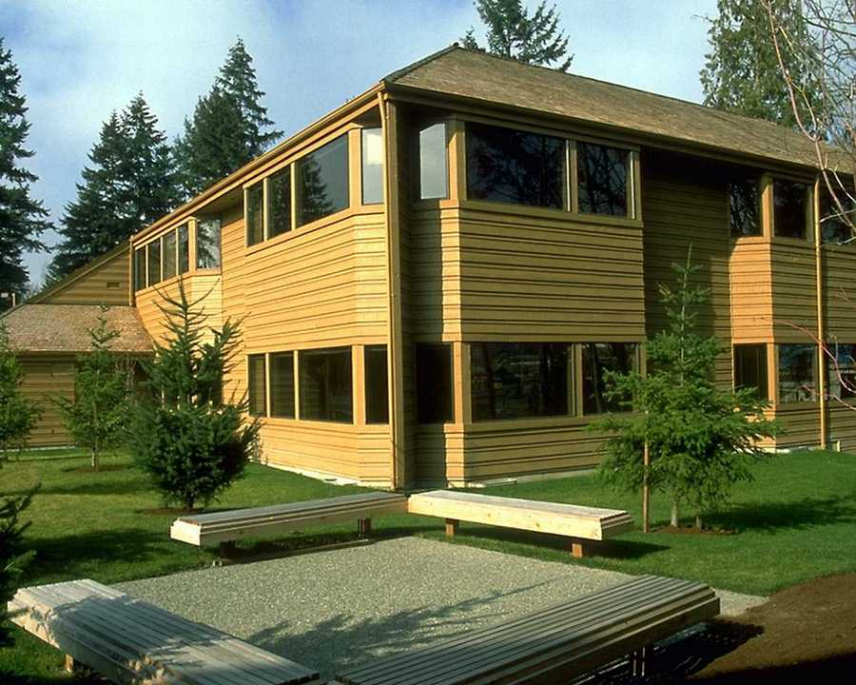
বাড়ির কাজ
কৃষিকাজে অঙ্কুরোদগমের গুরুত্ব লিখ?

Slide 15
ধন্যবাদ সকলকে

